Slide 1


HEF-050 · MISSION 10 / 10
Investigation Linux
Un serveur est lent, un disque est plein, un service plante : par où commencer ?
Badge : Enquêteur·rice système
85 min · intermédiaire
Notes:
Mission 10 — Investigation Linux. Durée conseillée : 85 minutes. Guide : Maya. Annoncer la mission, le badge à gagner et le plan.

Slide 2
L'histoire
L'histoire
Samedi, 22 h. Maya appelle : « Le site est très lent depuis ce soir ! » Sam est en vacances. Kodi ouvre un terminal sur le serveur et se rend compte qu'il ne sait pas par où commencer.
« Respire, dit la voix de Sam au téléphone. Tu as une méthode : de la vue d'ensemble vers le détail, une ressource après l'autre. »
Dans cette dernière mission, tu assembles tout le module en une démarche d'investigation.

Slide 3
À la fin, je serai capable de…
Ta mission
1
appliquer une méthode de diagnostic ressource par ressource (CPU, mémoire, disque, réseau)
2
lire la sortie des commandes de base (top, free, df, ps, ss)
3
relier un symptôme à une cause grâce aux notions du module
4
écrire un script de diagnostic en Python
5
rédiger un rapport d'incident clair
Notes:
Reprendre chaque point à voix haute.

Slide 4
Défi d'échauffement
Défi d'échauffement
Une voiture fait un bruit anormal. Tu n'es pas mécanicien. En quelle ordre vérifies-tu : le niveau d'huile, les pneus, les freins, le moteur ? Pourquoi commence-t-on souvent par les vérifications faciles et générales avant de démonter quoi que ce soit ?

Slide 5
La méthode USE
Le concept
Pour chaque ressource (CPU, mémoire, disque, réseau), on regarde trois choses (méthode USE de Brendan Gregg) :
Lettre | Question | Exemple
U — Utilisation | à quel point est-elle occupée ? | CPU à 98 %
S — Saturation | y a-t-il une file d'attente ? | 15 processus en attente de CPU
E — Erreurs | y a-t-il des erreurs ? | erreurs de disque, paquets perdus
Le parcours d'enquête

Slide 6
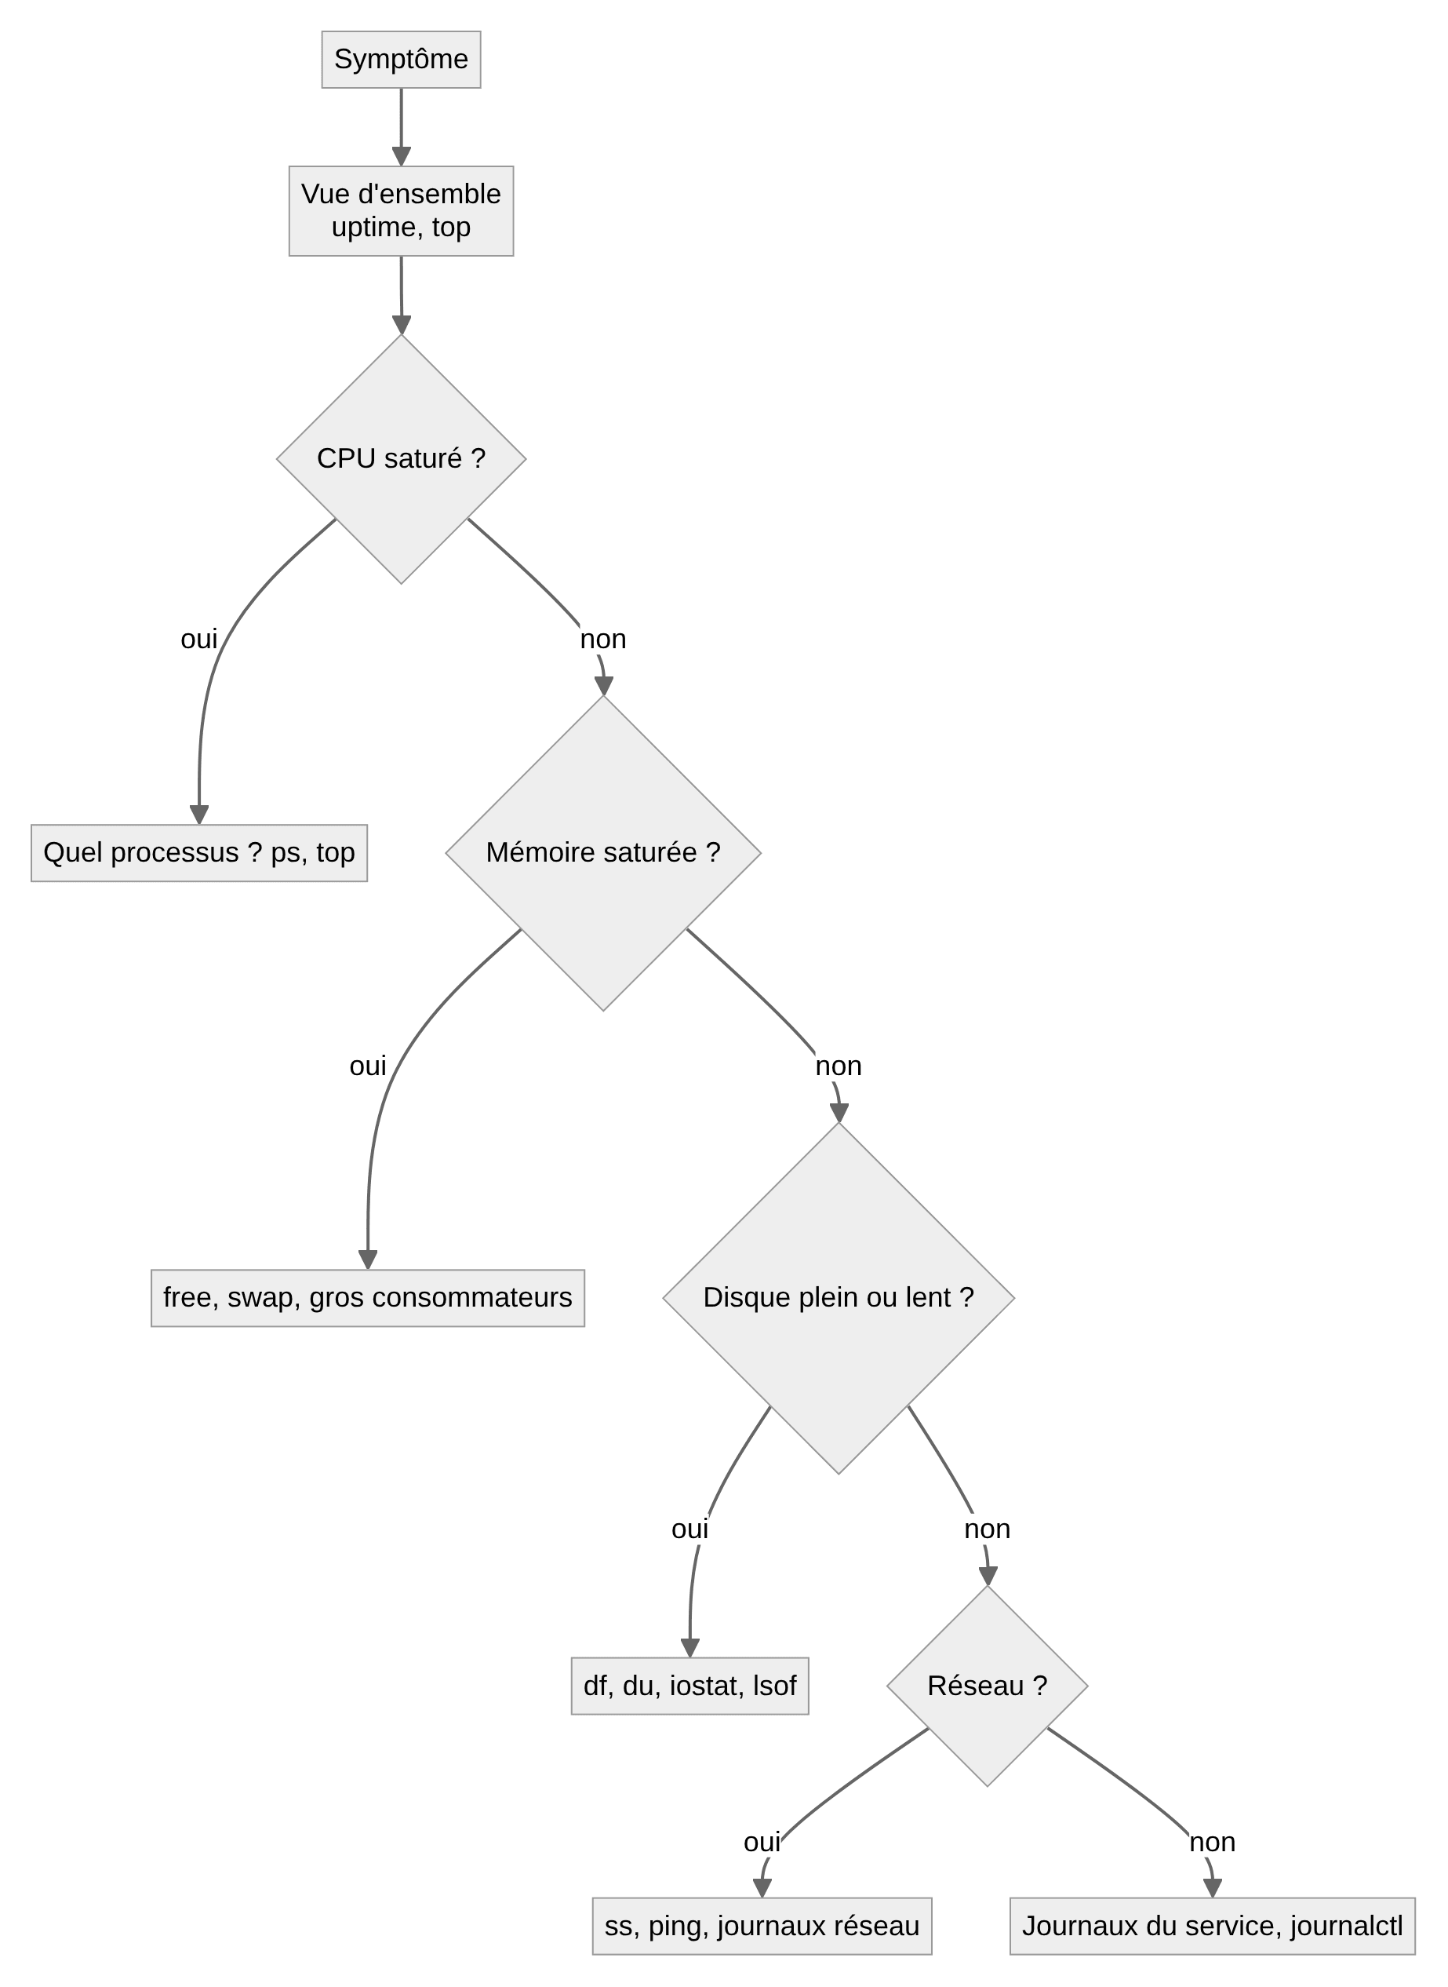
Le parcours d'enquête (suite)
Le concept

Slide 7
Le parcours d'enquête (suite)
Le concept
Description du schéma : à partir du symptôme, on regarde d'abord une vue d'ensemble, puis on teste successivement CPU, mémoire, disque, réseau, et enfin les journaux du service. À chaque étape, si la ressource est saturée, on détaille les causes ; sinon on passe à la suivante.
Les commandes de base
Besoin | Commande | À regarder
Charge globale | uptime | trois moyennes de charge (1, 5, 15 min)
Processus actifs | top, `ps aux --sort=-%cpu \ | head`
Mémoire | free -h | available, swap used
Disque (espace) | df -h | Use% proche de 100 %
Disque (qui occupe) | `du -sh /var/* \ | sort -h`

Slide 8
Les commandes de base (suite)
Le concept
Besoin | Commande | À regarder
Fichiers ouverts | `lsof \ | grep deleted`
Réseau | ss -tulpn, ping | ports en écoute, latence
Journaux | journalctl -u service -n 100 | erreurs récentes
Appels système | strace -p PID | ce que fait un processus
Lire la charge moyenne
La charge (load average) indique le nombre moyen de processus prêts ou bloqués sur les E/S. Sur une machine à 4 cœurs, une charge de 4 signifie « pleinement occupée » ; 12 indique une saturation (file d'attente).

Slide 9
Exemples de causes (liées au module)
Le concept
Symptôme | Causes possibles | Mission du module
Machine très lente + disque actif | swap / thrashing | 5
« No space left on device » | disque plein, ou log supprimé mais ouvert | 6
« Permission denied » | droits ou utilisateur du service | 7
Service qui ne s'arrête pas | SIGTERM ignoré, tâche bloquée | 9
Processus bloqué en D | attente d'E/S | 8
Un cœur à 100 %, les autres libres | programme mono-thread | 3

Slide 10
Sortie fictive d'un diagnostic
Le concept
$ uptime
22:14:03 up 41 days, load average: 11.80, 9.40, 5.10 (4 cœurs)
$ free -h
total used free available swap used
Mem: 7.8G 7.6G 120M 180M 3.9G
$ df -h /
Filesystem Size Used Avail Use%
/dev/sda1 50G 32G 16G 67%
Lecture : charge 11,8 sur 4 cœurs, mémoire presque épuisée, swap utilisé à 3,9 Go → thrashing probable (mission 5). Le disque n'est pas la cause.

Slide 11
Exemple pas à pas
Exemple pas à pas
Problème : écrire un script qui lit des « sorties de commandes » (fournies en texte) et pose un diagnostic automatique.
import re
SORTIES = {
"uptime": "22:14:03 up 41 days, load average: 11.80, 9.40, 5.10",
"cpus": 4,
"free": "Mem: 7800 7600 120 180 swap_used 3900",
"df": "/dev/sda1 50G 32G 16G 67%",
}
def diagnostiquer(s):
constats = []
charge1 = float(re.search(r"load average: ([\d.]+)", s["uptime"]).group(1))
if charge1 > 2 * s["cpus"]:
constats.append(f"CPU saturé : charge {charge1} pour {s['cpus']} cœurs")
mots = s["free"].split()

Slide 12
Exemple pas à pas (suite)
Exemple pas à pas
total, utilise, libre, disponible = (int(mots[i]) for i in range(1, 5))
swap = int(mots[-1])
if disponible < 0.1 * total:
constats.append(f"mémoire presque épuisée : {disponible} Mo disponibles su
r {total}")
if swap > 500:
constats.append(f"swap utilisé : {swap} Mo → thrashing probable")
pct = int(s["df"].split()[-1].rstrip("%"))
if pct > 90:
constats.append(f"disque presque plein ({pct} %)")
return constats or ["rien d'anormal détecté"]
for c in diagnostiquer(SORTIES):
print("-", c)
Résultat : trois constats (CPU saturé, mémoire presque épuisée, swap utilisé), pas de problème de disque. L'enquête continue sur quel processus consomme la mémoire.

Slide 13
Exemple pas à pas (suite)
Exemple pas à pas
Rapport d'incident type :
Section | Contenu
Symptôme | site très lent depuis 21 h 30
Constats | charge 11,8/4 cœurs, mémoire disponible 180 Mo, swap 3,9 Go
Cause probable | un processus consomme trop de mémoire → thrashing
Action | identifier le processus, le redémarrer proprement (SIGTERM), vérifier la fuite
Prévention | alerte sur la mémoire disponible, limite mémoire du service

Slide 14
À toi, avec aide
À toi, avec aide
Voici trois diagnostics. Pour chacun, écris la cause probable et la prochaine commande à lancer.
df -h : / à 100 %, du montre /var/log à 38 Go.
top : un seul processus à 100 % CPU, charge 1,0 sur 8 cœurs, le site est lent.
df -h : / à 62 %, mais l'application dit « No space left on device ».

Slide 15
Indices progressifs
À toi, avec aide · réponse
Indice 1
Pour 1, pense aux journaux sans rotation.
Indice 2
Pour 2, la charge est faible : le problème n'est pas la saturation globale ; pense au GIL / mono-thread.
Indice 3
Pour 3, deux explications possibles : les inodes sont épuisés, ou un fichier supprimé est encore ouvert.
Notes:
Laisser les apprenants chercher avant de révéler cette réponse.

Slide 16
Réponse
À toi, avec aide · réponse
Journaux sans rotation qui remplissent le disque. Prochaine commande : ls -lhS /var/log | head puis configurer la rotation (logrotate) ; attention à ne pas supprimer un fichier encore ouvert (le tronquer avec > fichier).
Programme mono-thread : un cœur sature pendant que 7 sont inactifs. Prochaine commande : top -H -p PID (threads), py-spy ou profil ; paralléliser (processus) ou optimiser le code.
Inodes épuisés (df -i) ou fichier supprimé encore ouvert (lsof | grep deleted). Prochaine commande : df -i puis lsof +L1.
Notes:
Laisser les apprenants chercher avant de révéler cette réponse.

Slide 17
À toi, en solo
À toi, en solo
Ton propre diagnostic. Écris diagnostic_local() qui, sur la machine où il tourne (Linux, avec repli propre sinon), collecte : la charge moyenne (os.getloadavg), le nombre de cœurs, la mémoire totale et disponible (/proc/meminfo), l'espace disque libre, les 3 plus gros processus en mémoire (parcours de /proc/*/status), et affiche un court rapport avec des alertes selon des seuils que tu choisis.

Slide 18
Pistes de correction
À toi, en solo · réponse
import os, shutil
def meminfo():
infos = {}
with open("/proc/meminfo") as f:
for ligne in f:
cle, _, v = ligne.partition(":")
infos[cle] = int(v.split()[0]) # en Ko
return infos
def gros_processus(n=3):
res = []
for entree in os.listdir("/proc"):
if entree.isdigit():
try:
nom, rss = None, 0
with open(f"/proc/{entree}/status") as f:
for ligne in f:
if ligne.startswith("Name:"):
Notes:
Laisser les apprenants chercher avant de révéler cette réponse.

Slide 19
Pistes de correction (suite)
À toi, en solo · réponse
nom = ligne.split()[1]
elif ligne.startswith("VmRSS:"):
rss = int(ligne.split()[1])
if nom:
res.append((rss, nom, int(entree)))
except OSError:
pass
return sorted(res, reverse=True)[:n]
def diagnostic_local():
rapport, alertes = [], []
cpus = os.cpu_count() or 1
try:
c1, c5, c15 = os.getloadavg()
rapport.append(f"charge {c1:.2f} {c5:.2f} {c15:.2f} pour {cpus} cœurs")
if c1 > 2 * cpus:
alertes.append("CPU saturé")
except OSError:
rapport.append("charge non disponible")
Notes:
Laisser les apprenants chercher avant de révéler cette réponse.

Slide 20
Pistes de correction (suite)
À toi, en solo · réponse
try:
m = meminfo()
dispo_pct = 100 * m["MemAvailable"] / m["MemTotal"]
rapport.append(f"mémoire disponible {m['MemAvailable'] // 1024} Mo ({dispo
_pct:.0f} %)")
if dispo_pct < 10:
alertes.append("mémoire presque épuisée")
for rss, nom, pid in gros_processus():
rapport.append(f" {nom} (pid {pid}) : {rss // 1024} Mo")
except OSError:
rapport.append("/proc non disponible")
total, _, libre = shutil.disk_usage("/")
pct = 100 * (1 - libre / total)
rapport.append(f"disque / : {pct:.0f} % utilisé")
if pct > 90:
alertes.append("disque presque plein")
return rapport, alertes
rapport, alertes = diagnostic_local()
Notes:
Laisser les apprenants chercher avant de révéler cette réponse.

Slide 21
Pistes de correction (suite)
À toi, en solo · réponse
print("\n".join(rapport))
print("ALERTES :", alertes or "aucune")
Notes:
Laisser les apprenants chercher avant de révéler cette réponse.

Slide 22
Pièges classiques
Pièges classiques
Piège | Pourquoi c'est un problème | Comment l'éviter
Redémarrer avant de comprendre | On perd les preuves, le problème revient | Collecter les informations d'abord
Regarder une seule ressource | On passe à côté de la vraie cause | Parcourir CPU, mémoire, disque, réseau
Ignorer les journaux | La réponse y était | Lire les derniers messages d'erreur
Corriger sans noter | Personne ne sait ce qui a été fait | Journal d'enquête et rapport

Slide 23
Mini-boss
Mini-boss
Dossier d'incident final du module HEF-050. On te donne cette situation fictive (à compléter par toi avec des sorties de commandes crédibles) :
Lundi, 9 h 15. Le service de paiement de HashBox répond avec 12 secondes de retard. L'équipe a vu un pic de trafic à 9 h 00 et une mise à jour du service de reporting à 8 h 45.
Écris des « sorties de commandes » réalistes (uptime, free, df -h, ps, ss, extrait de journal) pour deux causes différentes plausibles (par exemple : fuite mémoire + swap ; ou un job de reporting qui sature le disque).
Écris un programme qui prend ces sorties et pose un diagnostic.
Rédige un rapport d'incident complet : chronologie, symptôme, constats, cause racine, correction, vérification, prévention (alertes, limites de ressources, ordonnancement du job).
Relie chaque constat à une mission du module (processus, mémoire virtuelle, fichiers, permissions, signaux…).

Slide 24
Pistes de correction
Mini-boss · réponse
Un bon dossier contient : une chronologie à la minute ; des constats chiffrés (charge/cœurs, mémoire disponible, utilisation de swap, occupation disque, processus en tête) ; une hypothèse testée et une hypothèse écartée avec la preuve ; une correction minimale (limiter la mémoire du job, déplacer le job hors pic, ajouter de la rotation de logs, redémarrer proprement avec SIGTERM) ; une vérification mesurable (latence redescendue sous X ms, mémoire stabilisée) ; une prévention (alerte sur mémoire disponible, quota disque, ordonnancement du reporting la nuit) et un schéma de décision tel que celui du module.
Notes:
Laisser les apprenants chercher avant de révéler cette réponse.

Slide 25
Quiz éclair
Quiz éclair
1. La méthode USE regarde pour chaque ressource :
  A. utilisation, saturation, erreurs
  B. uptime, swap, espace
  C. usure, signal, état
2. Une charge de 12 sur une machine à 4 cœurs indique :
  A. une machine inactive
  B. une saturation (file d'attente)
  C. une panne réseau
3. Un disque affiche 62 % d'utilisation mais l'application dit « No space left on device ». Piste probable :
Notes:
Faire répondre à main levée avant de passer aux réponses.

Slide 26
Quiz éclair (suite)
Quiz éclair
  A. carte réseau défectueuse
  B. pas assez de cœurs
  C. inodes épuisés ou fichier supprimé encore ouvert
4. 🔁 Révision mission 09 : Pour demander poliment à un processus de se terminer, on envoie :
  A. SIGTERM
  B. SIGKILL
  C. SIGSTOP
5. 🔁 Révision mission 09 : Un journal avec niveaux permet de :
  A. compresser les fichiers
  B. filtrer par gravité
Notes:
Faire répondre à main levée avant de passer aux réponses.

Slide 27
Quiz éclair (suite)
Quiz éclair
  C. accélérer le programme
Notes:
Faire répondre à main levée avant de passer aux réponses.

Slide 28
Réponses
Quiz éclair · réponse
A.
B.
C.
A.
B.
Notes:
Laisser les apprenants chercher avant de révéler cette réponse.

Slide 29
Je réfléchis
Je réfléchis
Quelle étape de la démarche (vue d'ensemble, hypothèse, test, rapport) as-tu envie de renforcer ?
Qu'est-ce qui t'aide à rester calme quand quelque chose ne fonctionne pas ?

Slide 30
À retenir
À retenir
1
Du général au particulier : charge, CPU, mémoire, disque, réseau, journaux.
2
USE : utilisation, saturation, erreurs.
3
Relier les symptômes aux notions : swap, inodes, droits, signaux.
4
Collecter avant de redémarrer.
5
Un rapport clair vaut une correction réussie.
Notes:
Reprendre chaque point à voix haute.

Slide 31
Félicitations
Félicitations
Tu as terminé HEF-050 — Systèmes d'exploitation. Tu sais comment le noyau gère processus, threads, mémoire virtuelle, fichiers, permissions et flux, comment arrêter proprement un service et comment mener une enquête sur un serveur en difficulté.
→ Prochain module : HEF-060 — Réseaux

Slide 32
MISSION ACCOMPLIE
+120 XP
Badge débloqué : Enquêteur·rice système
Fin du module HEF-050. Bravo !
Notes:
Récapituler les points clés, féliciter, annoncer la suite.

